Slide 1
PERMASALAHAN KESEHATAN DALAM RUANG LINGKUP SIG

Slide 2
TOPIK MATERI
Permasalahan dalam Pengembangan Sistem Informasi
Pemetaan User berdasarkan fungsi managerial dalam suatu organisasi

Slide 3
TUJUAN PERKULIAHAN
Mahasiswa mampu memahami permasalahan kesehatan mengenai sistem informasi geografis

Slide 4
Sistem Informasi Geografis
Kebutuhan data dan informasi yang :
Akurat, memiliki tingkat kebenaran tinggi
Up to date, mutakhir dan tidak ketinggalan jaman
Rinci, memiliki tingkat kedalaman informasi memadai
Murah, biaya yang terjangkau
Mudah diakses

Slide 5
PERMASALAHAN
Pola berpikir sektoral (ego-sektoral)
Belum ada standar baku
Belum ada aturan main yang jelas untuk pertukaran data dan informasi
Keterbatasan anggaran dan SDM → bisa membuat tapi tidak mampu merawat
Kebutuhan Pengguna
Kondisi operasional kerja instansi pengguna yang telah ada
Ketersediaan data

Slide 6
SIG (Sistem Informasi Geografis)
Dapat juga untuk pemetaan jarak : Buffer
Untuk analisis spasial yang berhubungan dengan lingkungannya
Memungkinkan pengguna untuk membuat peta jarak dari unsur-unsur yang dipilih.
Dengan buffer akan terbentuk suatu zone baru dengan jarak tertentu dari obyek spasial yang berupa baik titik, garis atau area/polygon

Slide 7
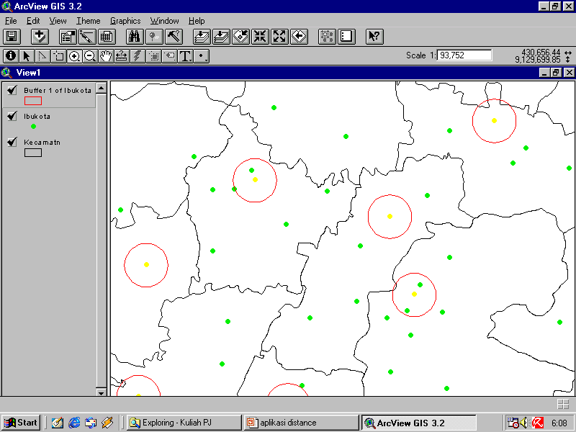

Slide 8
TERIMAKASIH

